Slide 1
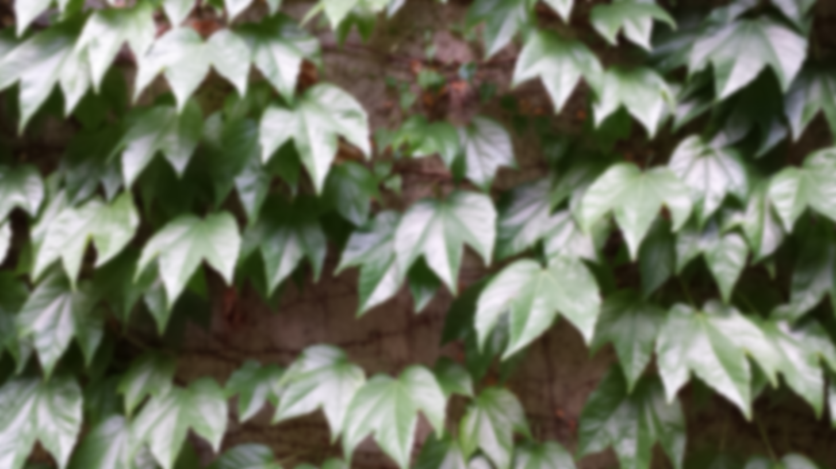
LA BIBLIOTECA AL JARDÍN…
prolongando el BookCrossing
VII BUENAS PRÁCTICAS Biblioteca de la Universidad de Granada

Slide 2
PROPUESTAS REALIZADAS EN EL TALLER/LABORATORIO
BIBLIOTECAS : JARDINES
ORGANIZADO Y REALIZADO MAYO 2021
VII BUENAS PRÁCTICAS Biblioteca de la Universidad de Granada

Slide 3
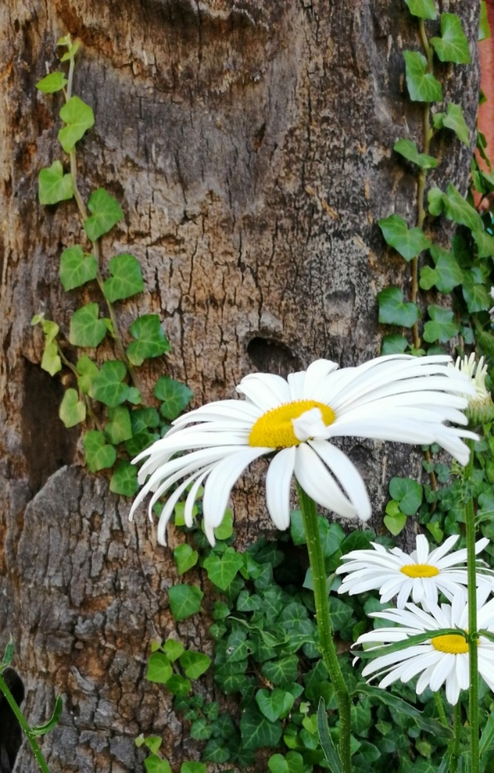
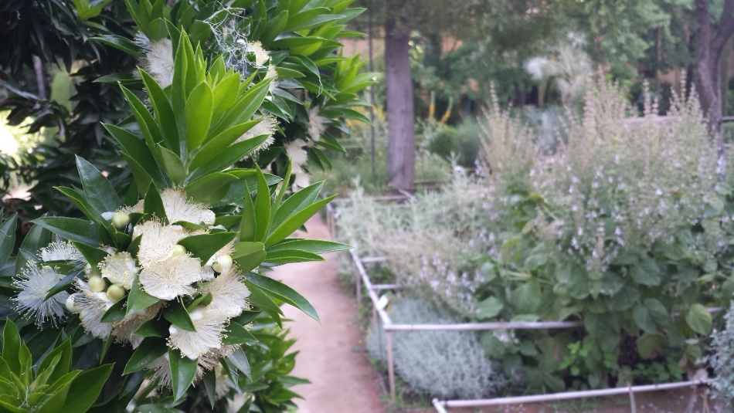
VII BUENAS PRÁCTICAS Biblioteca de la Universidad de Granada

Slide 4
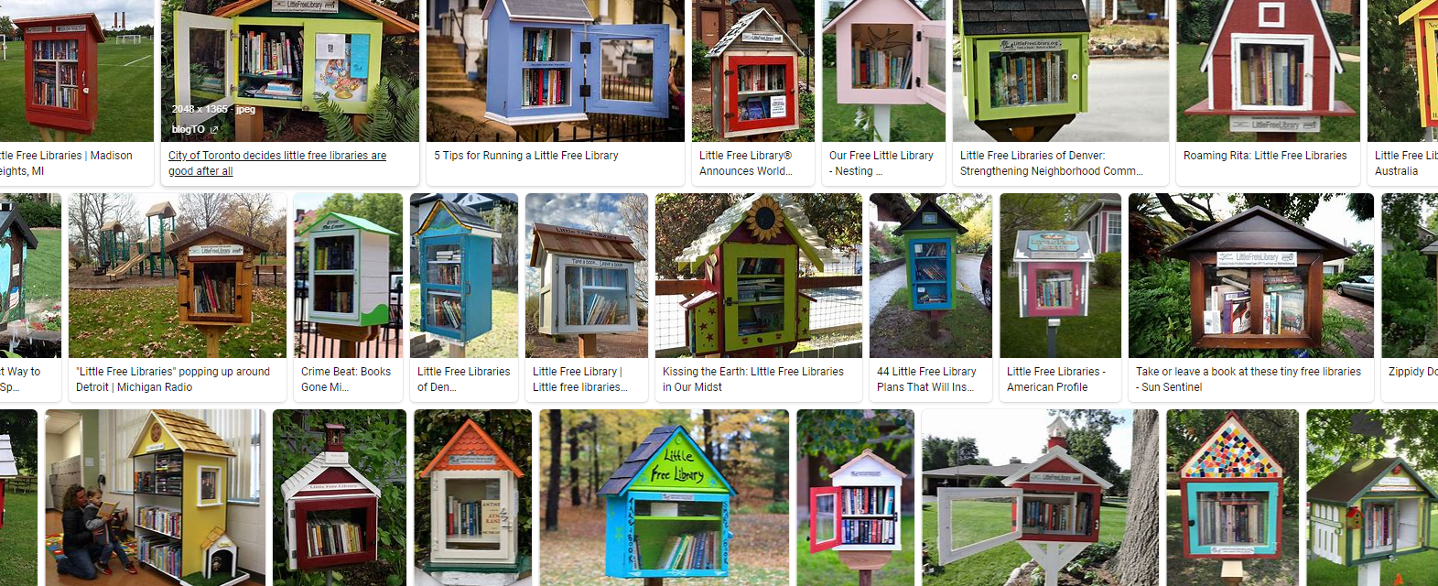
VII BUENAS PRÁCTICAS Biblioteca de la Universidad de Granada

Slide 5
REUTILIZACIÓN DE MOBILIARIO EN DESUSO DE LA UNIVERSIDAD PARA SU INTEGRACIÓN EN LOS JARDINES COMO PEQUEÑAS
BIBLIOTECAS
Reducir la generación de desechos mediante actividades de prevención, reducción, reciclado y reutilización (tanto para empresas como para personas)

Slide 6
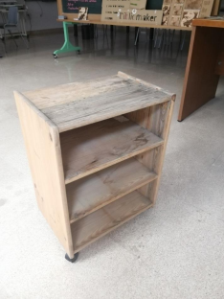
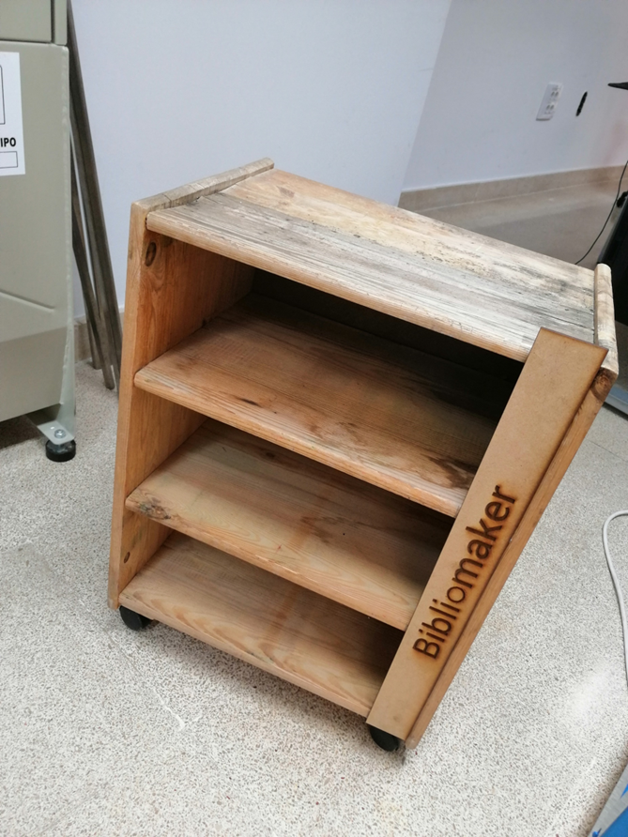
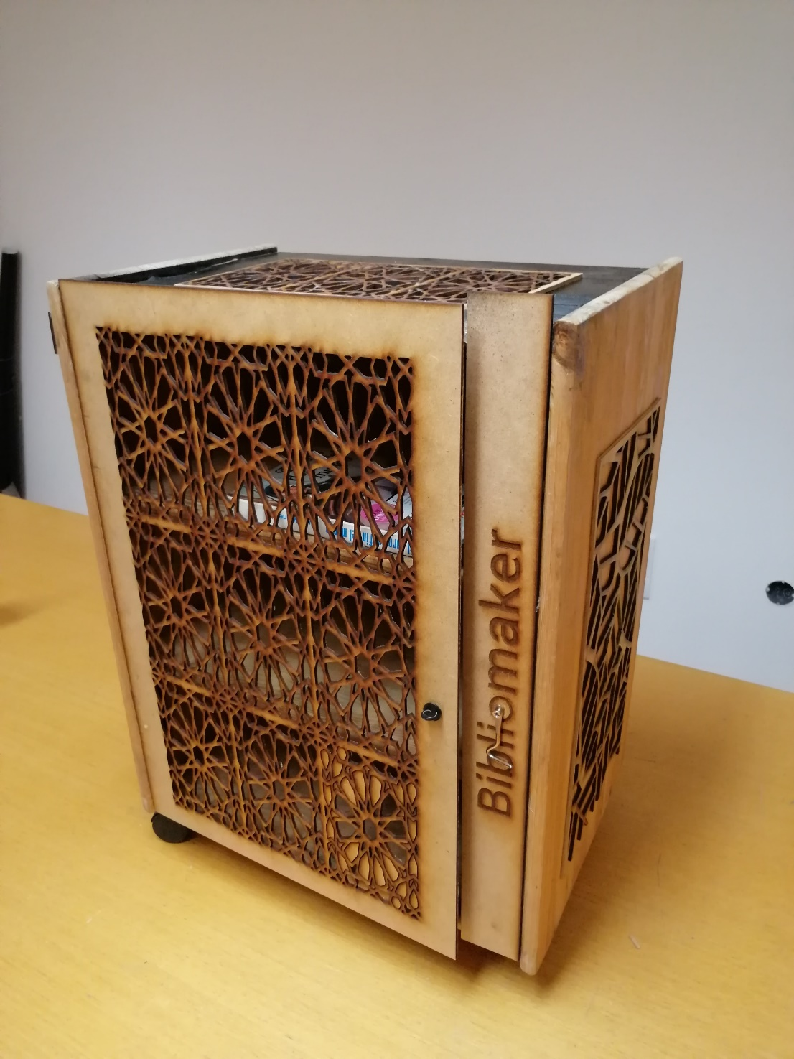

Slide 7
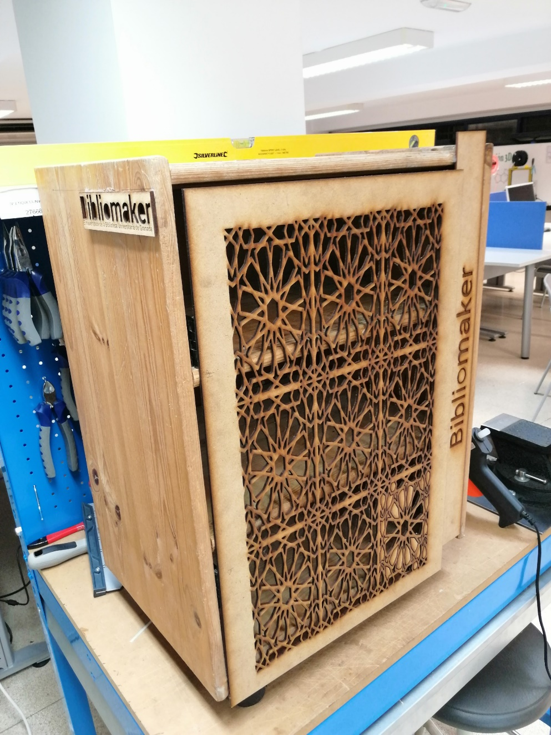
PARA CONSEGUIR ESTE RESULTADO
SE HAN UTILIZADO DIFERENTES RECURSOS…
VII BUENAS PRÁCTICAS Biblioteca de la Universidad de Granada

Slide 8
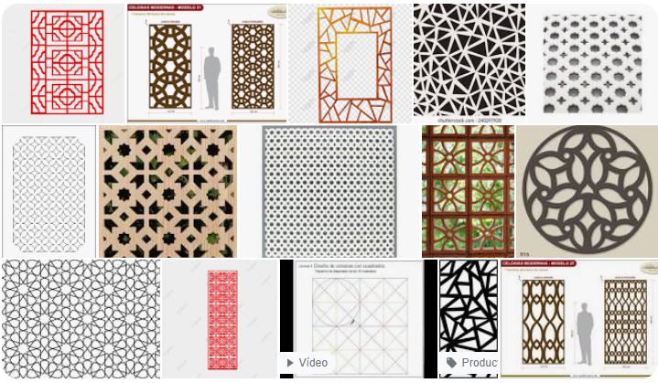
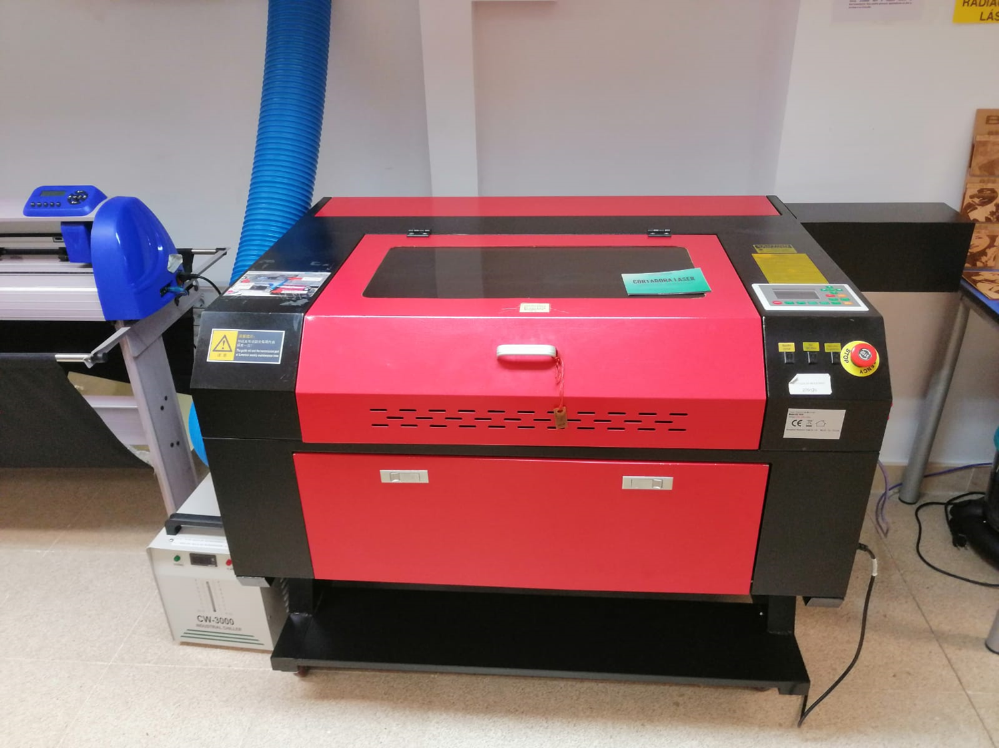
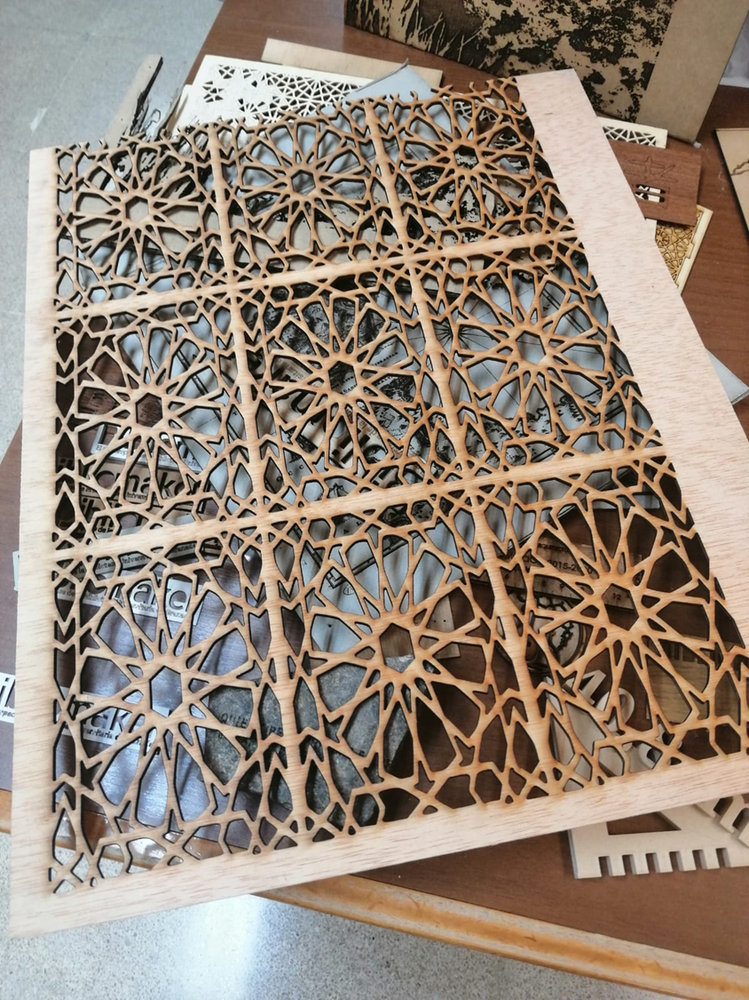
VECTORIZACIÓN Y TRATAMIENTO
BÚSQUEDA DEL DISEÑO EN WEB
VII BUENAS PRÁCTICAS Biblioteca de la Universidad de Granada

Slide 9
THINGIVERSE
Web online interactiva dedicada a la creación y publicación de archivos de diseño digital
VII BUENAS PRÁCTICAS Biblioteca de la Universidad de Granada

Slide 10
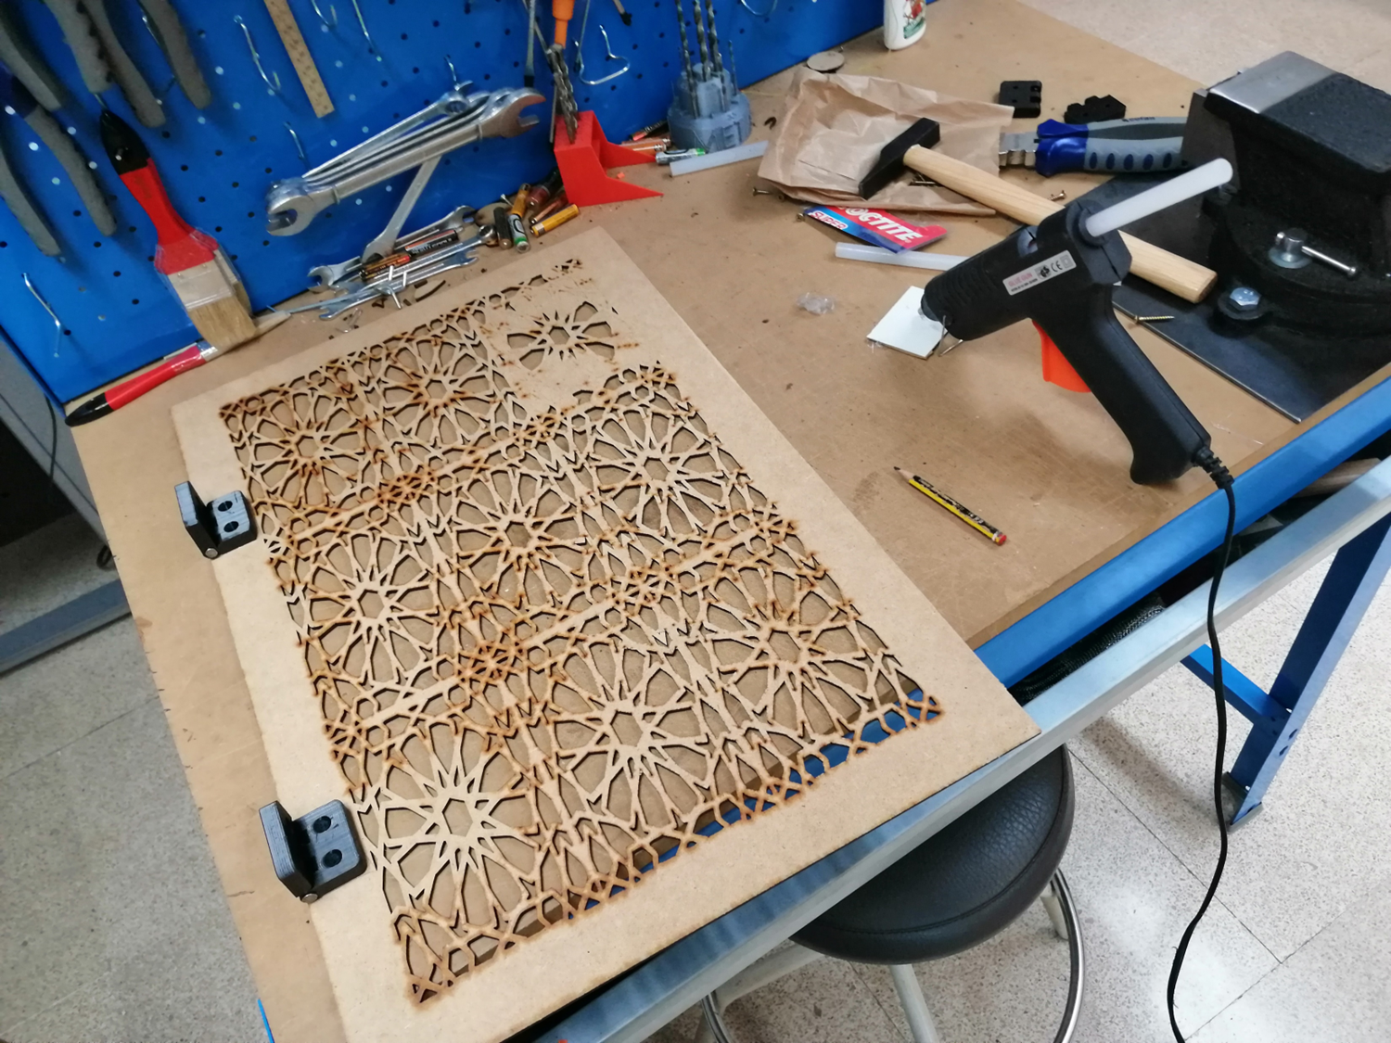
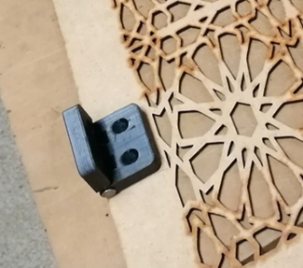
VII BUENAS PRÁCTICAS Biblioteca de la Universidad de Granada

Slide 11
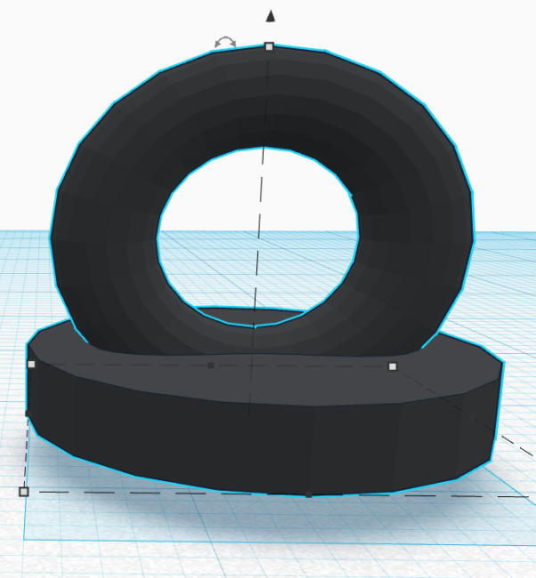
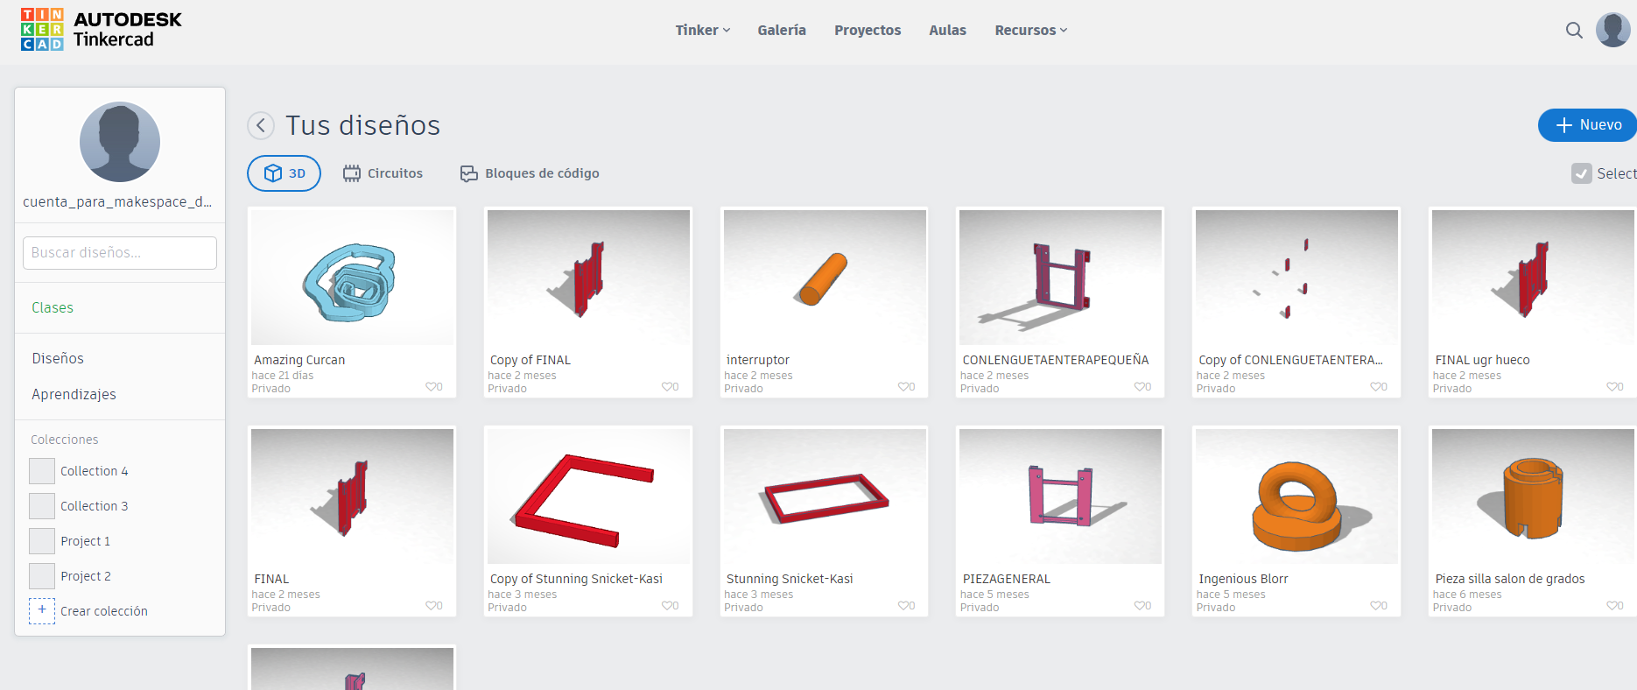
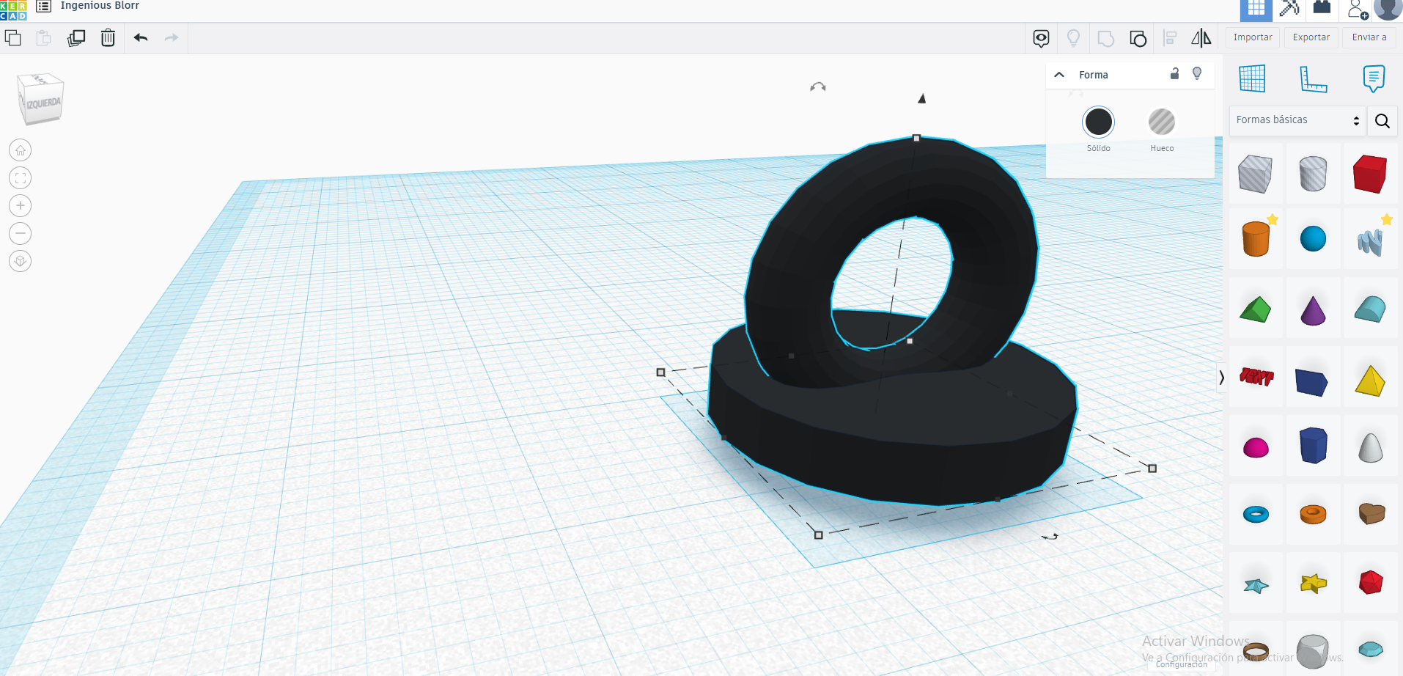
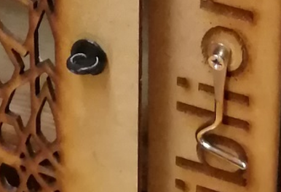
TINKERCAD
Programa de diseño 3D en línea
VII BUENAS PRÁCTICAS Biblioteca de la Universidad de Granada

Slide 12
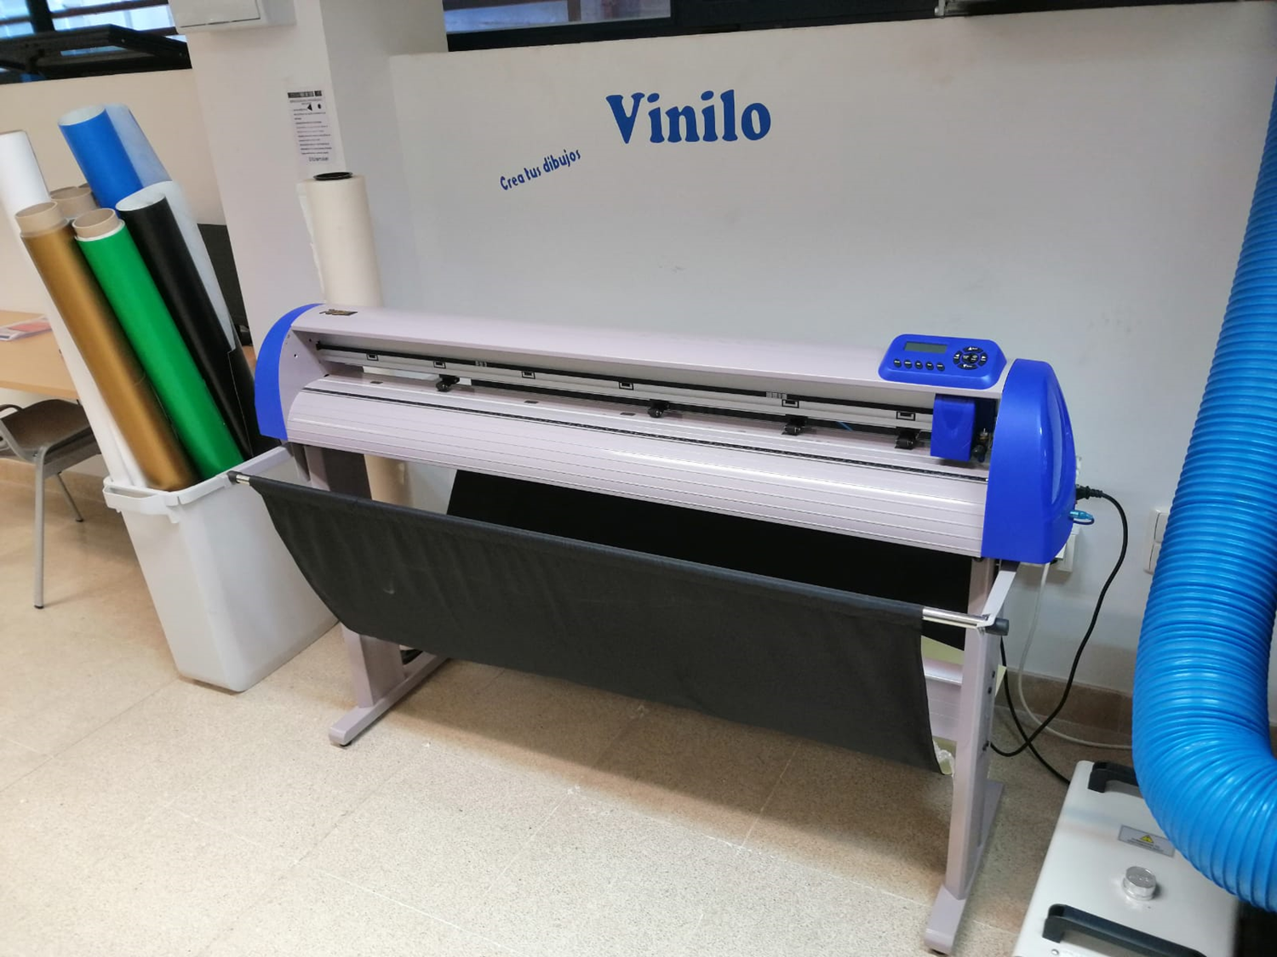
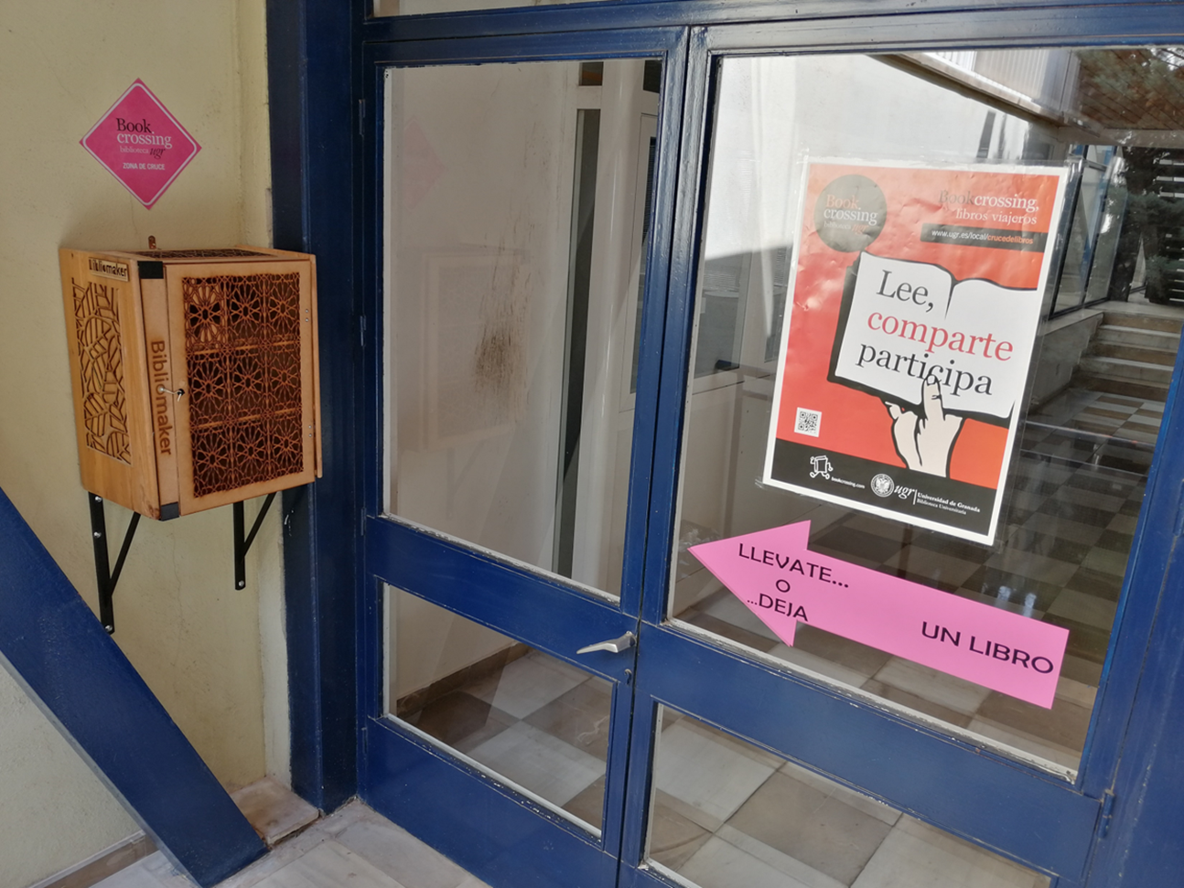
VII BUENAS PRÁCTICAS Biblioteca de la Universidad de Granada

Slide 13
VII BUENAS PRÁCTICAS Biblioteca de la Universidad de Granada

Slide 14
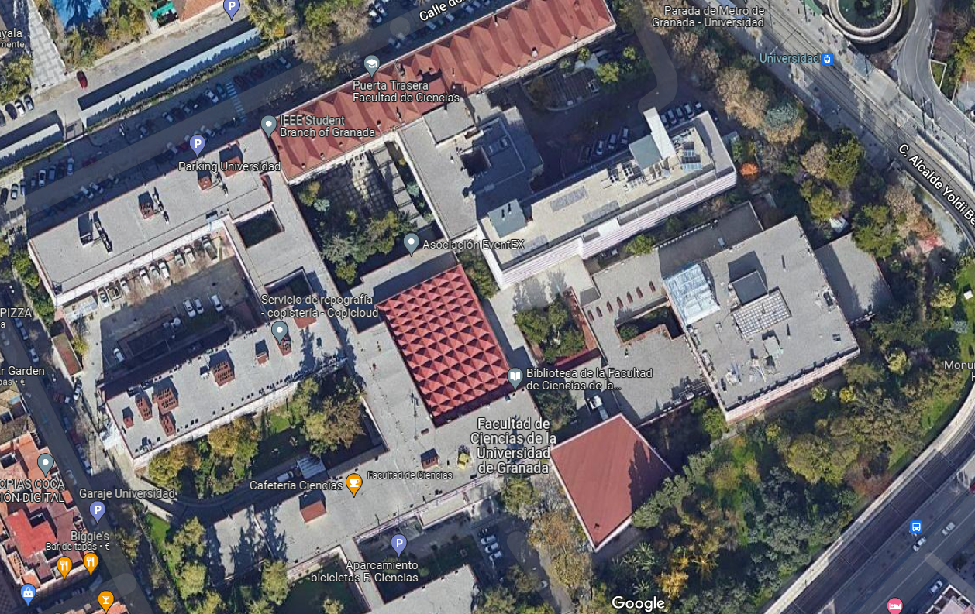
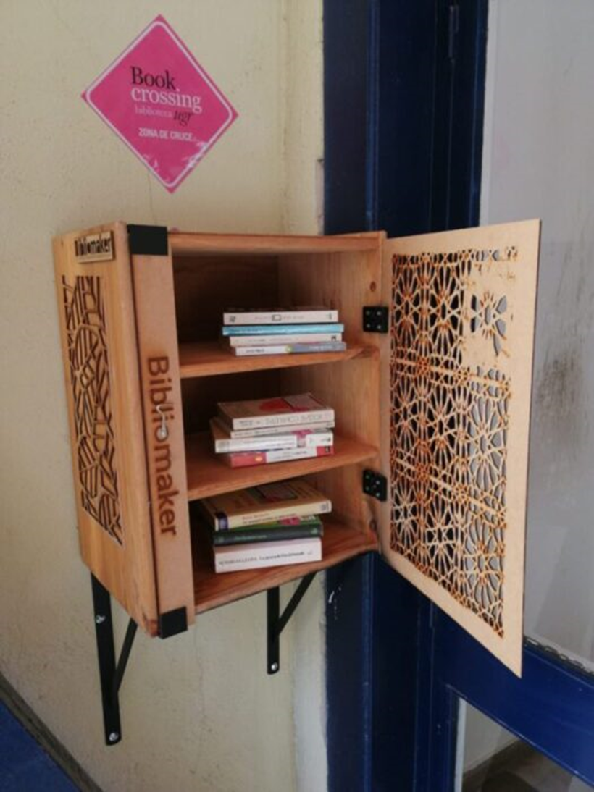
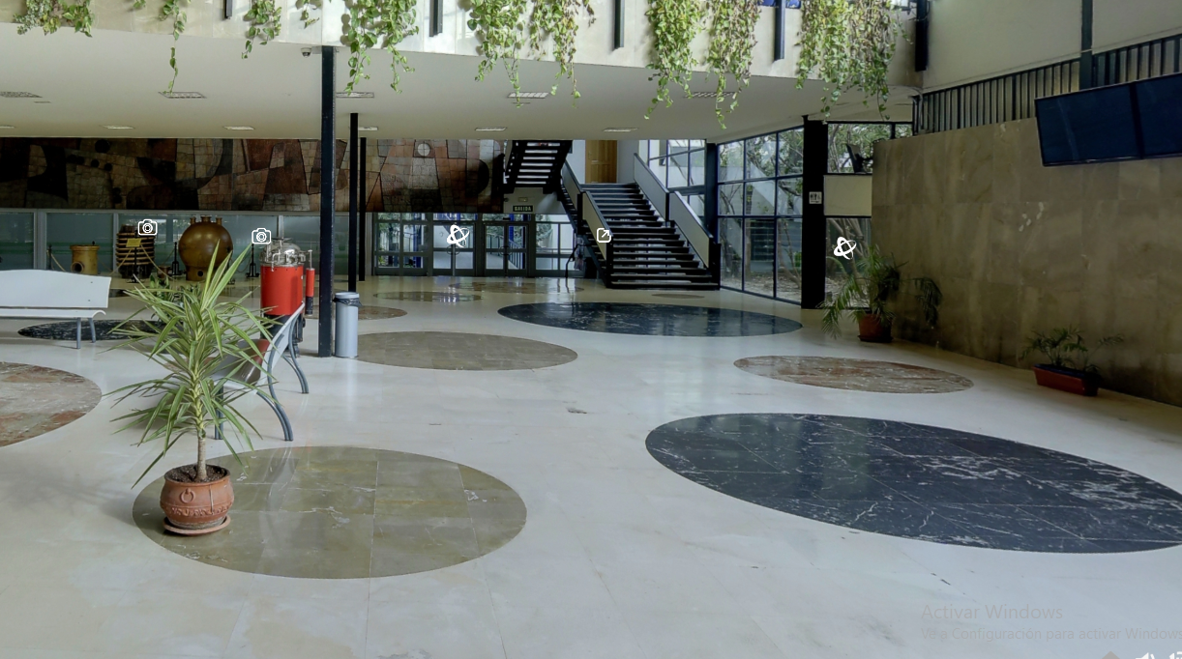
¿Dónde está ubicado?
VII BUENAS PRÁCTICAS Biblioteca de la Universidad de Granada

Slide 15
VII BUENAS PRÁCTICAS Biblioteca de la Universidad de Granada

Slide 16
VII BUENAS PRÁCTICAS Biblioteca de la Universidad de Granada

Slide 17
Han participado:
Soledad López Gómez
Maria del Pilar Fernández Paramo
Teodoro Pérez Guerra
Bibliotecarios puesto base
Ignacio Ramón Válor Escobar
Lan Xueyao
Alumnado en prácticas
Nuestro agradecimiento especial a Javier Alcaide (auxiliar de mantenimiento) sin cuya colaboración no hubiera podido realizarse este proyecto.
VII BUENAS PRÁCTICAS Biblioteca de la Universidad de Granada

Slide 18
Teléfono
(+34)958 241000
ext. 20854
Correo / Web
bibliomaker@ugr.es
https://blogs.ugr.es/bibliomaker/
Dirección: Campus Universitario de Fuentenueva s/n, 18071 Granada
VII BUENAS PRÁCTICAS Biblioteca de la Universidad de Granada

